Slide 1
한국행정학회 2026년 하계 학술대회
정부업무평가 자체평가 보고서의
정책효과성 서술과 인과적 근거
— 191개 관리과제의 탐색적 분석
이석민 (한신대학교) · 제1저자 이건 (한양대학교) · 교신저자

Slide 2
연구 배경
평가받지 않는 “근거의 수준”
정부업무평가 자체평가에서 성과달성도·정책효과성 항목 배점은 최소 60%로 권고되어, 정책성과 영역이 평가의 절반 이상을 차지함 (국무조정실, 2024)
정책효과성은 산식으로 계산되는 달성률과 달리 평가위원의 서술 판단에 크게 의존하며, 효과 입증에 필요한 비교 근거·통제 논리를 매뉴얼이 규정하지 않음
선행연구도 지표 중심 평가모형의 한계와 성과계획·성과보고의 형식화를 반복 지적해 옴 (이광희, 2007; 공병천, 2012)
예비 검토 결과, 보고서의 효과성 서술은 세 형태에 머묾
활동 나열 — “~를 시행하였다”
결과 수치만 제시 — “성장률 2% 달성”
비교 근거 없는 암묵적 효과 주장 — “~를 통해 ~에 기여”
자체평가 서술이 어느 수준의 인과적 근거를 제시하는지에 대한 실증 연구는 부족함
정책효과성 서술과 인과적 근거 · 한국행정학회 2026
2

Slide 3
연구질문 · 작업가설
무엇을 묻고, 무엇을 가정하는가
정책효과성의 핵심 질문은 “정책이 실제로 효과가 있었는가”이며, 답하려면 결과 보고를 넘어 비교·외부요인 통제·반사실적 추론이 필요함 (Weiss, 1998; Angrist & Pischke, 2009)
RQ1
RQ2 (탐색적)
자체평가 보고서의 정책효과성 서술은 인과적 근거를 어느 수준까지 제시하는가?
측정: 보고서 문장을 L0(활동 기술)~L4(인과적 논증) 5단계로 분류
보고서 정보만으로 양적 인과분석 후보로 분류되는 과제는 얼마이며, 그 과제들의 근거 수준은 어떠한가?
측정: 과제를 Type A~E로 분류한 뒤 Level과 교차분석
작업가설: 인과적 근거의 부재는 자료 부재가 아니라, 자료를 인과적 근거로 전환하는 보고·평가 절차의 부재에서 비롯될 수 있음
정책효과성 서술과 인과적 근거 · 한국행정학회 2026
3

Slide 4
분석 틀
효과성 질문을 5단계 근거 수준으로
Weiss(1998)의 효과성 질문계층과 Shadish et al.(2002)의 내적 타당도 논의를 결합해 5단계로 조작화함
L0 활동 기술
결과 수치 없음 — 결과 자체 미보고
L1 결과 제시
수치 있으나 효과 주장 없음 — “의도한 결과가 발생했는가”
L2 암묵적 효과 주장
효과 주장 있으나 비교 근거 없음 — “정책이 그 결과를 야기했는가”
L3 비교 근거 효과 주장
효과 주장 + 비교 수치가 동일 문장 내 공존
L4 인과적 논증
반사실적 추론·외부요인 통제 — “대안적 설명이 배제되었는가”
근거 강도 ↑
판별 핵심: L2/L3 분기는 “효과 주장과 비교 수치의 동일 문장 내 공존” 여부로 결정
정책효과성 서술과 인과적 근거 · 한국행정학회 2026
4

Slide 5
이론적 위치
왜 근거 수준을 등급화하는가: 영국과의 대비
정책효과성 평가에서 근거의 강도를 등급화하려는 시도는 영국 평가 지침에서 확인됨
구분 | 영국 | 한국 정부업무평가
평가 설계 | 정책 설계 단계부터 평가 병행, 영향평가 방법 구분 제시 (Magenta Book; HM Treasury, 2026) | 사후 자체평가 중심
근거 강도 | Maryland SMS 1~5단계로 방법 강건성 등급화 (What Works Growth) | 근거 수준 등급화·표시 요구 없음
주장 검증 | “어떤 수준의 근거에 바탕한 주장인가”를 명시 | 활동 기술과 인과 논증이 같은 항목에서 평가
공통 문제의식: “정책이 효과가 있었다”는 주장에 대해 그 근거의 수준을 물음 → 본 연구는 이 차이를 한국 보고서 텍스트에서 실증적으로 확인
정책효과성 서술과 인과적 근거 · 한국행정학회 2026
5

Slide 6
연구 방법 (1)
분석 대상과 분석 단위
4개 중앙행정기관의 2024년도 자체평가 결과보고서, 총 191개 관리과제 — 정책영역·기관유형·지표특성·과제규모의 다양성을 기준으로 한 의도적 표집
부처 | 유형 | 정책 특성 | 과제 수
기획재정부 | 부 | 거시경제·재정·조세 | 66
농림축산식품부 | 부 | 1차산업·수급·수출 | 45
고용노동부 | 부 | 고용·노동·산업안전 | 51
소방청 | 청 | 재난대응·소방안전 | 29
합계 |  |  | 191
단위A (평정근거) 평가위원이 작성한 정책효과성 평정 텍스트 (통상 1~3줄)
단위B (주요성과) 부처가 작성한 주요성과 섹션 전체
표본은 47개 기관 중 4개(8.5%)로 대표성에 한계가 있어, 발견은 잠정적 성격을 지님
정책효과성 서술과 인과적 근거 · 한국행정학회 2026
6

Slide 7
연구 방법 (2)
LLM 코딩과 신뢰도 검증
통합 코딩 매뉴얼(조작적 정의·판별 순서도·16개 기준 예시·경계규칙)을 개발하고 신뢰도를 검증함 (Krippendorff, 2019)
주 분석: Claude Opus에 동일 프롬프트 3회 독립 실행(temp 0.1) → 다수결 판정
강건성 점검: 5개 LLM 교차 적용 결과 모든 모델에서 L0이 최다 범주(29~55%) → 결론이 특정 모델에 의존하지 않음
지표 | 단위A | 단위B
사전조율 Fleiss' κ | 0.698 | 0.718
본코딩 Fleiss' κ | 0.466 | 0.657
본코딩 Gwet's AC1 | 0.596 | 0.723
±1 일치율 | 83% | 88%
단위A의 낮은 κ는 L0 편중에 따른 카파 역설의 영향 — AC1·±1 일치율이 실질 안정성 양호를 보임 (Gwet, 2008). 인간-LLM 비교는 10건 예비 단계로 결과는 탐색적으로 해석함
정책효과성 서술과 인과적 근거 · 한국행정학회 2026
7

Slide 8
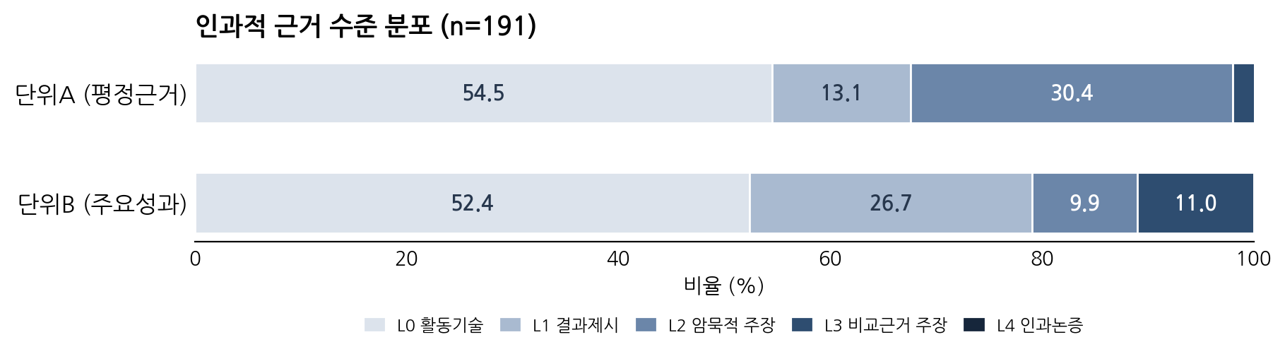
결과 1 · RQ1
근거 수준의 천장
52.4%
단위B의 절반 이상이 L0 (활동 기술)
0건
L4 (인과적 논증) — 191건 전체에서 관찰되지 않음
효과 주장 자체를 하지 않는 L0+L1이 단위B의 79.1%, 단위A의 67.6%
반사실적 추론·외부요인 통제를 수반한 서술(L4)은 부재 — 다수 서술이 “의도한 결과가 발생했는가”라는 첫 질문에도 답하지 못함
단위A·단위B 모두 L0(활동 기술)이 과반을 차지함
정책효과성 서술과 인과적 근거 · 한국행정학회 2026
8

Slide 9
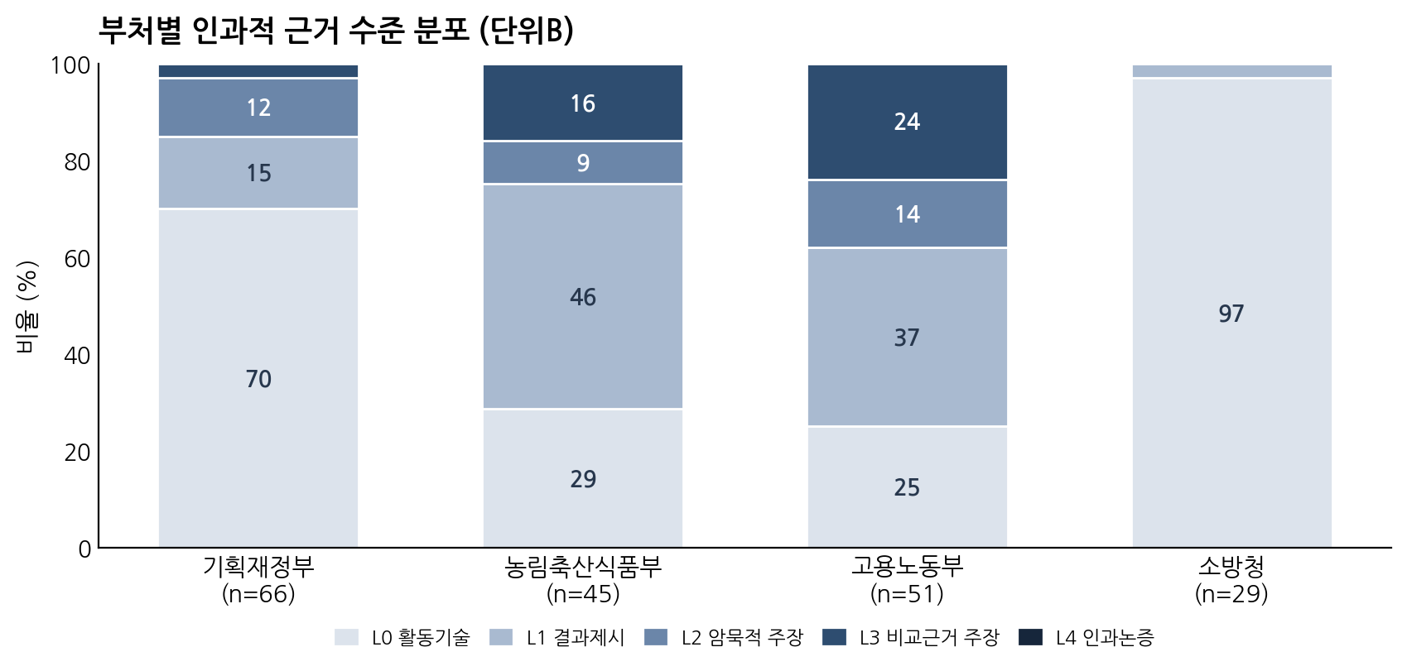
결과 1 · RQ1
부처 간 편차와 등급과의 단절
종합등급 ↔ 근거 수준: 단절
카이제곱은 유의하나 Cramer's V=0.232 (약한 연관), 순위상관 rs=−0.130 (비유의)
우수 등급 과제도 26%가 L0, 최하 등급에도 L3 사례 존재
소방청은 29건 중 L0이 97% — 인프라 정비·제도 구축 중심
L3 비율: 고용노동부 24% / 농림축산식품부 16% / 기획재정부 3% / 소방청 0%
현행 등급 체계는 “목표를 달성했는가”엔 일부 답하나, “정책이 그 결과를 야기했는가”엔 충분히 답하지 못함
정책효과성 서술과 인과적 근거 · 한국행정학회 2026
9

Slide 10
결과 2 · 핵심
자료는 있는데 논증이 없다
Type | L0 | L1 | L2 | L3 | 합계
A 인과분석 우선 후보 | 13 | 42 | 13 | 18 | 86
B 제한적 후보 | 1 | 2 | 2 | 1 | 6
C 횡단면 후보 | 8 | 5 | 3 | 0 | 16
D 텍스트 분석 | 0 | 2 | 1 | 2 | 5
E 현행 유지 | 78 | 0 | 0 | 0 | 78
양적 분석 후보 (A+B)
92건 = 48.2%
63.0%
그중 58건이 효과 주장조차 없는 L0 / L1
정량지표·시계열·비교 구조의 단서를 갖췄음에도 결과 수치 없이 활동만 기술(L0)하거나 수치를 정책과 연결하지 않음(L1) — 전체 191건의 30.4%
후보 여부와 근거 제시 여부는 독립이 아님 (2×2 χ²=27.49, p<0.01)
병목은 데이터 부재가 아니라, 데이터를 인과적 근거로 전환하는 절차의 부재
정책효과성 서술과 인과적 근거 · 한국행정학회 2026
10

Slide 11
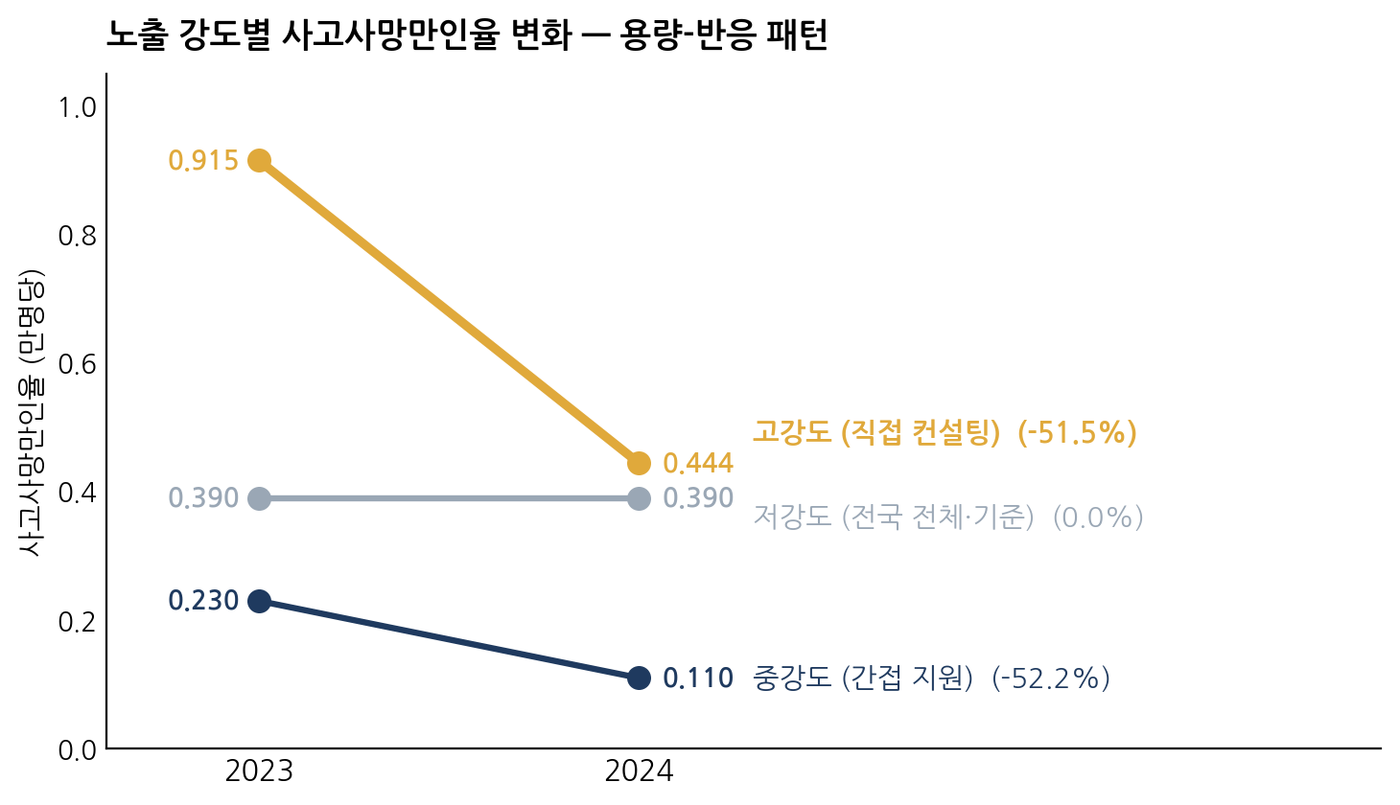
가능성 예증 (1)
이미 있는 자료로 차분 비교
고용노동부 “중소기업 안전보건 역량 강화 지원” 과제(Type A) — 보고서 기재 정규화 지표와 공식 통계만으로 노출 강도별 비교 (연속 처치 DiD 참고; Callaway et al., 2024)
집단 | 개입 | 2023 | 2024 | 변화율
고강도 | 직접 컨설팅 | 0.915 | 0.444 | −51.5%
중강도 | 간접 지원 | 0.230 | 0.110 | −52.2%
저강도 | 전국 전체·기준 | 0.390 | 0.390 | 0.0%
한계: 집단 간 기저율 차이(고위험 선정→회귀-평균), 구성 이질성, 2시점 비교로 사전 추세 검증 불가
기준집단 변화가 0이므로 감소는 전국 추세와 구별됨 — 용량-반응 패턴 관찰. 보고서 데이터만으로도 인과 분석의 출발점 확보 가능
정책효과성 서술과 인과적 근거 · 한국행정학회 2026
11

Slide 12
가능성 예증 (2)
LLM으로 숨은 수치 추출
정성지표 과제(Type D)의 본문에 흩어진 정량 정보를 LLM으로 구조화 추출 → 통계 분석의 입력값으로 전환
① 농식품부 ODA 스마트팜 — 전후 비교
①은 요약 문장(“기초선 대비 137% 증가”)에서 기초선·사후를 분리해 효과 크기를 산출
②는 보고서가 “소생률 향상”을 제시했으나 피셔 정확 검정 결과 비유의 (OR=1.40, p=0.453, n=46)
→ 단위B를 L1로 분류한 근거가 확인됨
지표 | 기초선 | 사후 | 비율
멜론 생산성(kg/㎡) | 0.52 | 1.23 | 2.4배
시장 판매금액($) | 5.4 | 14.9 | 2.8배
② 소방청 환자 소생률 — 비율 비교
기간 | 이송 | 생존 | 생존율
2024 (확대) | 26 | 21 | 80.8%
2023 (시범) | 20 | 15 | 75.0%
LLM은 비정형 텍스트를 통계적 검토 가능한 데이터로 전환하며, 보고서 주장을 사후 검증하는 수단이 됨
정책효과성 서술과 인과적 근거 · 한국행정학회 2026
12

Slide 13
결론 · 정책 제안
전환 절차의 부재, 그리고 제도 재설계
진단
제안 — 사업·평가 제도의 재설계
양적 분석 후보(48.2%)의 63%가 효과 주장조차 없는 L0/L1 → 격차의 원인은 데이터가 아니라 전환 절차
정책효과성을 “성과지표 달성도”로 대리 측정 — 목표기반 평가의 한계 (Scriven, 1991)
등급·서식 어디에도 근거 강도를 구분하는 장치가 없음 (Magenta Book과 대비)
사업 기획 단계에서 비교집단 지정, 기초선 측정 의무화, 단계적 확대(phased rollout)
인과적 근거 수준에 따른 차등 배점으로 데이터 구축·인과분석 설계 유인 형성
Type A 과제(45.0%) 대상 행정데이터 검토 후 DiD·SCM 시범 적용
핵심은 평가가 “결과를 보고했는가”와 “정책이 그 결과를 낳았다는 근거를 제시했는가”를 구분하게 만드는 일임
정책효과성 서술과 인과적 근거 · 한국행정학회 2026
13

Slide 14
한계 · 맺음말
잠정적 발견과 남은 과제
4개 부처·1개 연도(전체의 8.5%) → 전체 기관·다년도로의 일반화에 제한
인간-LLM 비교는 10건 예비 단계, 매뉴얼 버전 불일치 → 타당도 추가 검증 필요
보고서 텍스트만 분석 → 외부 근거 자료·평가위원의 암묵적 판단은 미포함
Type 분류는 보고서상 데이터의 실재를 가정 → 실제 데이터 가용성과 괴리 가능
“자료는 절반이 준비돼 있다. 없는 것은 그것을 ‘근거’로 바꾸는 평가 제도다.”
후속 연구 47개 기관·복수 연도로 표본 확대 · 다수 인간 코더 검증 · Type A 과제 대상 인과분석 실제 적용
정책효과성 서술과 인과적 근거 · 한국행정학회 2026
14

